Slide 1
§1.3 行列式的性质
由定义直接计算行列式只适用少数特殊的行列式。
对于一般行列式，随着n的增大，行列式的项数 n! 增加很快，因此，计算行列式之前，都要用行列式的性质加以简化。

Slide 2
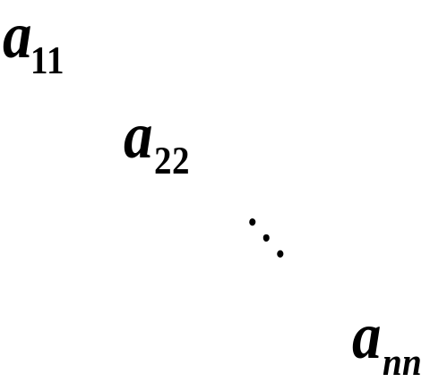
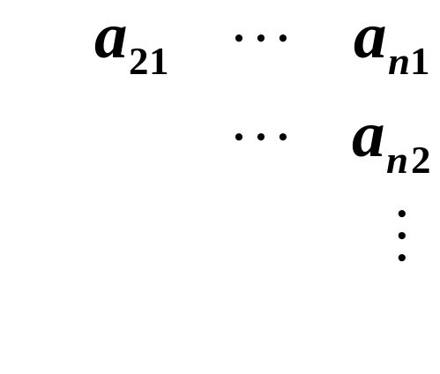
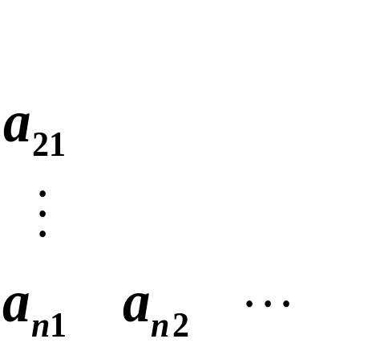






记
行列式 称为行列式 的转置行列式.
性质1 行列式与它的转置行列式相等.
(证明见附录)
说明 行列式中行与列具有同等的地位,因此行列式的性质 凡是对行成立的对列也同样成立.

Slide 3
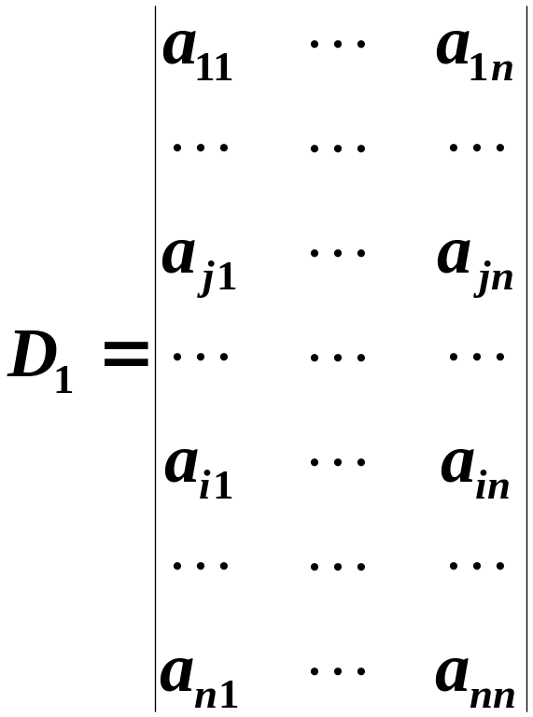


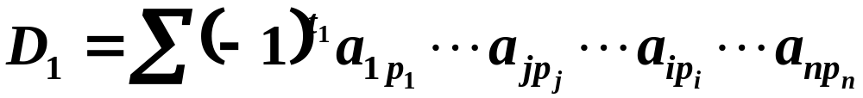
性质2 互换行列式的两行(列)，行列式变号.
证明
设行列式
是由行列式 变换 两行得到的,
于是

Slide 4
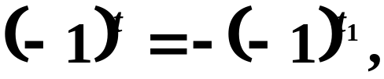
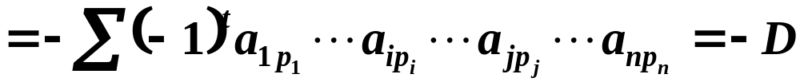


由对换的性质知
则有
推论 如果行列式有两行（列）完全相同，则此行列式为零.
证明
互换相同的两行，有

Slide 5
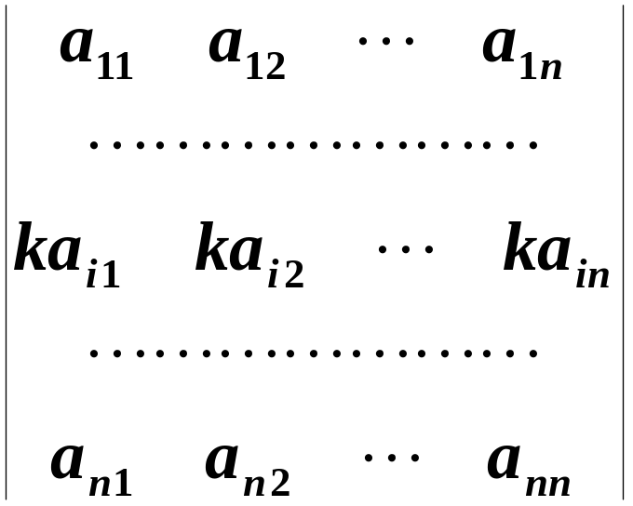
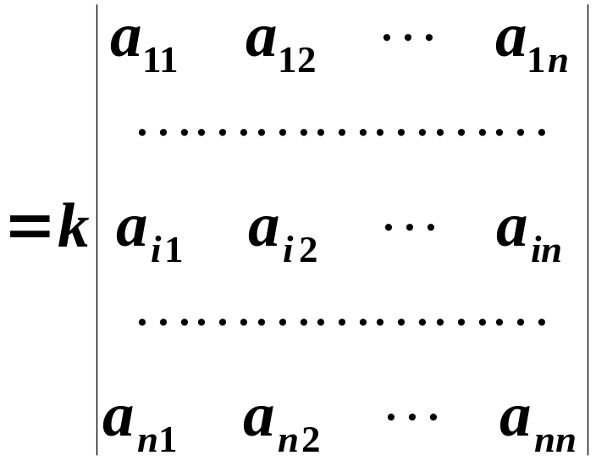
性质3 行列式的某一行（列）中所有的元素都乘以同一数 k，等于用数 k 乘此行列式.

Slide 6

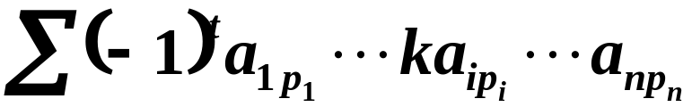
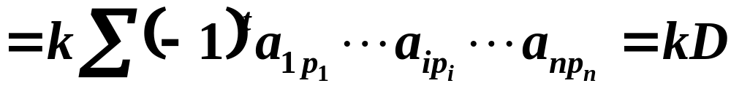
证明
推论 某行元素全为零的行列式其值为零．

Slide 7
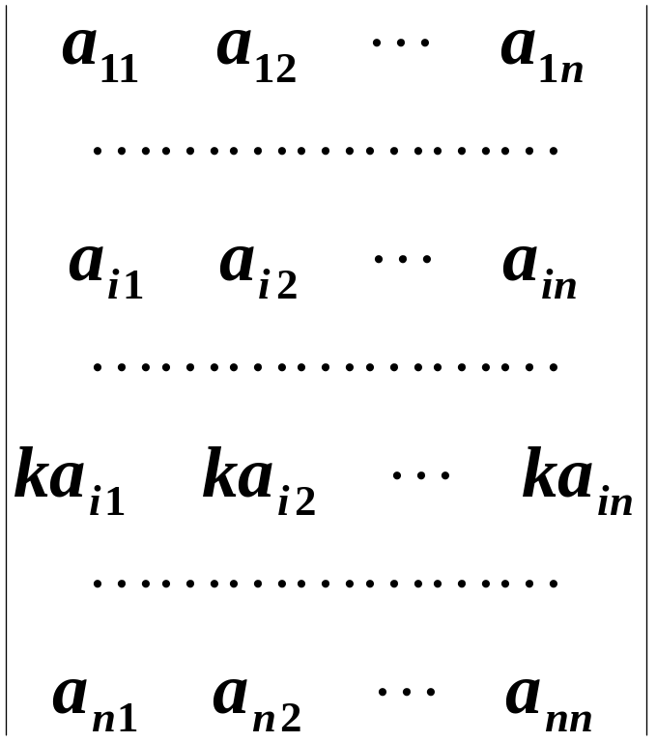
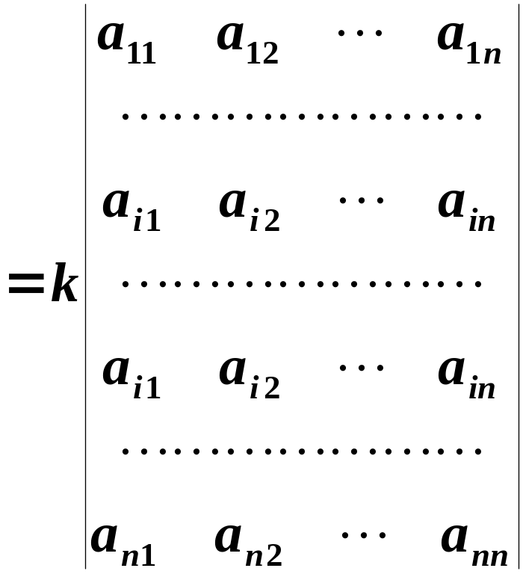

性质４ 行列式中如果有两行（列）元素成比例，则此行列式为零．
证明 利用性质2推论可证得

Slide 8
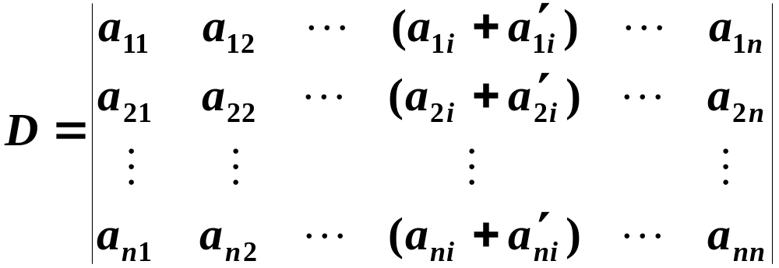
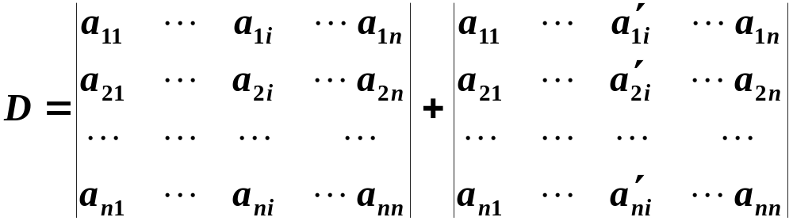
性质5 若行列式的某一列(行)的元素都是两数之和.
则D等于下列两个行列式之和：
证明略
注 等式右边的两个行列式只有一行（列）与原行列式不同， 其余各行（列）均与原行列式相同.

Slide 9
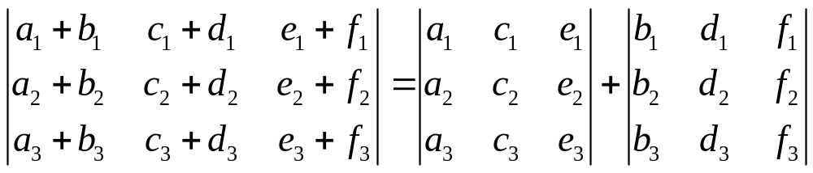
如下拆法错：

Slide 10
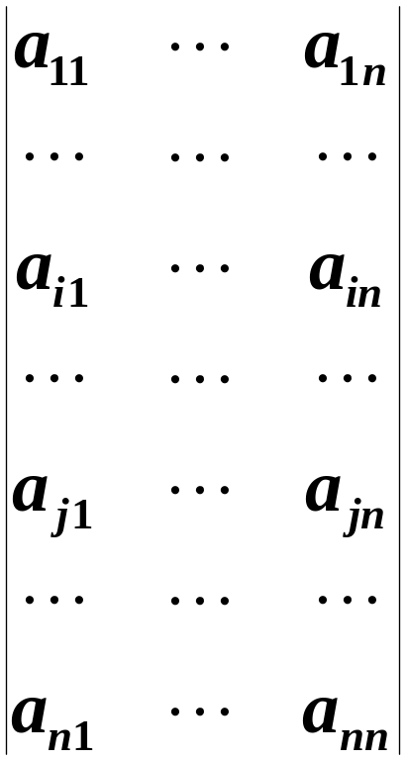
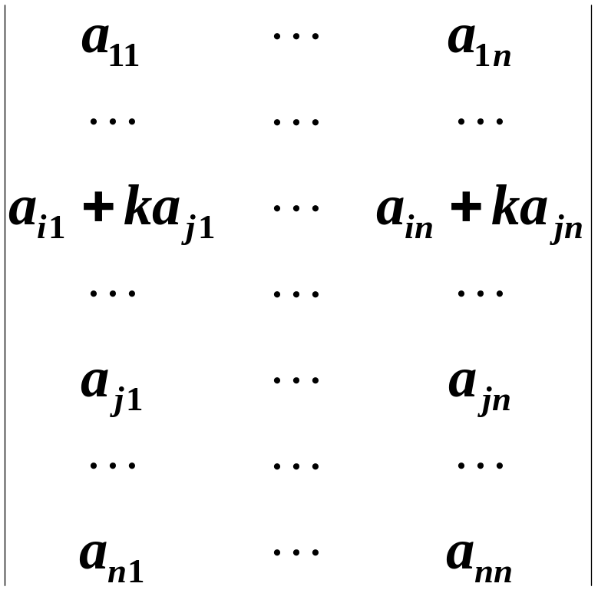
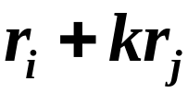
性质６ 把行列式的某一列（行）的各元素乘以同一数然后加到另一列(行)对应的元素上去，行列式不变．
注 行列式中倍加行不能加到自己行上.

Slide 11

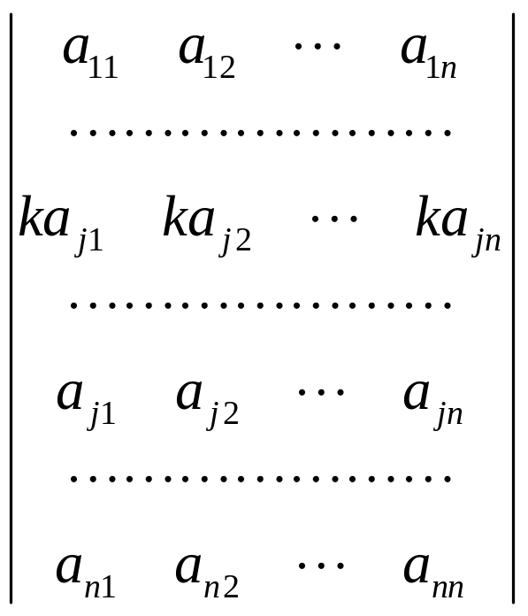

证明

Slide 12
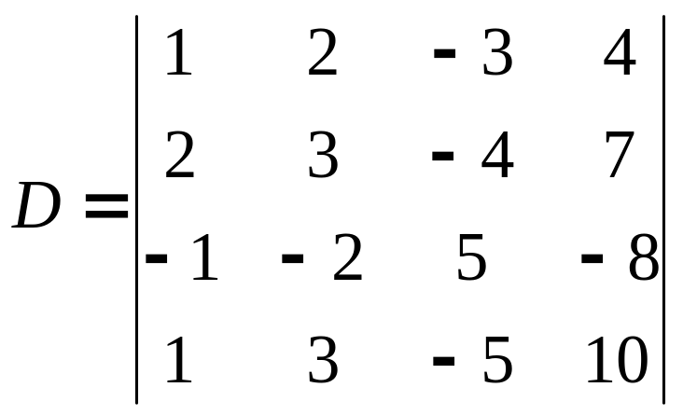
注
上（下）三角行列式等于主对角线上元素
的乘积，因此计算行列式可以利用行列式的性
质，把行列式化成上三角行列式。
例1 计算

Slide 13

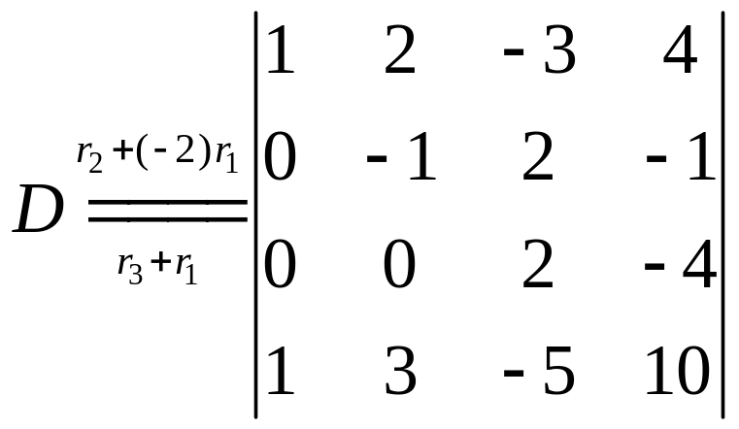

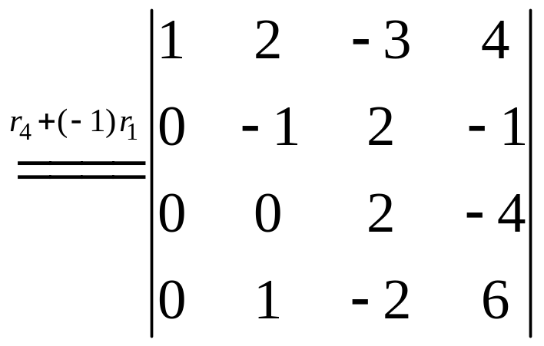
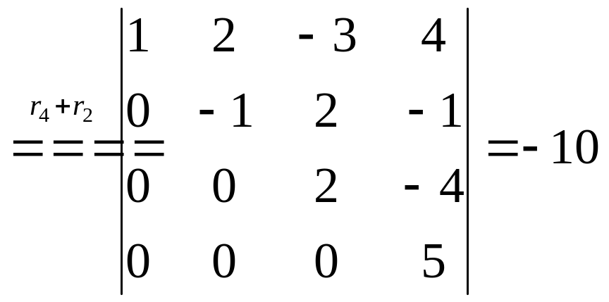
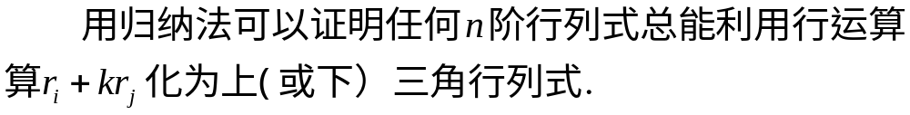
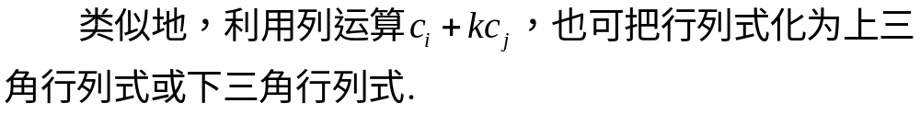
解
注：后面的参数运算到前面的参数

Slide 14

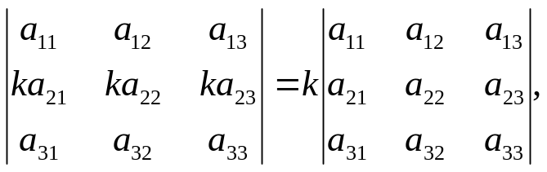
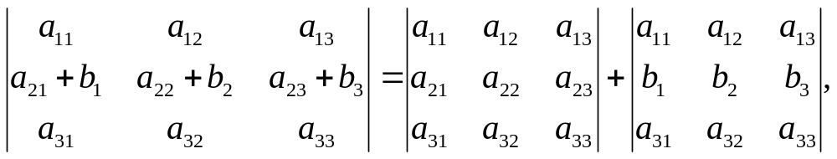
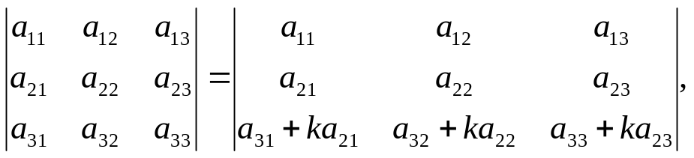
小结：行列式性质
性质1 行列式与它的转置行列式相等。即：
性质2 交换行列式中某两行，行列式的值变号。
推论 若行列式中某两行相同，则行列式为0。
性质3 行列式中某行的公因子,可以提出来
性质4 若行列式中某两行成比例，则行列式为0。
性质5 两个同阶行列式
相加的加法法则：
性质6 行列式中某行的k倍加到
另一行，行列式不变。

Slide 15
§1.4 行列式的计算
一、余子式与代数余子式
二、行列式按行（列）展开法则

Slide 16
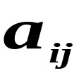




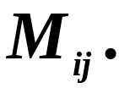
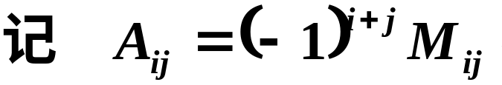
一、余子式与代数余子式
一般说来，低阶行列式的计算比高阶行列式的计算要简便.
通常把一个行列式转化为一些阶数比较低的行列式来计算.
1. 定义
在 阶行列式中，把元素 所在的第 行和第 列划去后，留下来的 阶行列式叫做元素 的余子式，记作
叫做元素 的代数余子式．

Slide 17
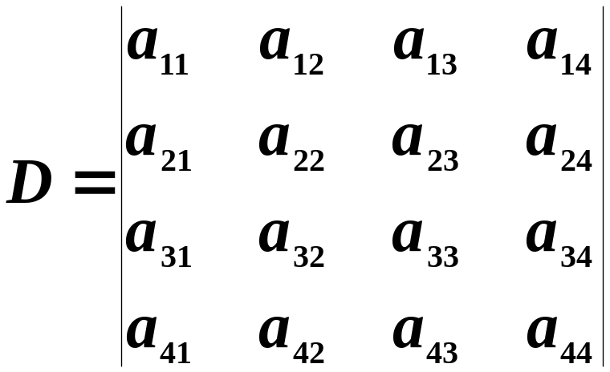
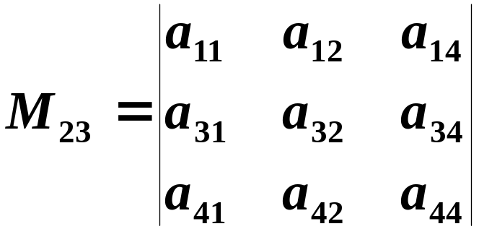
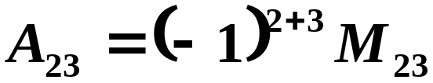

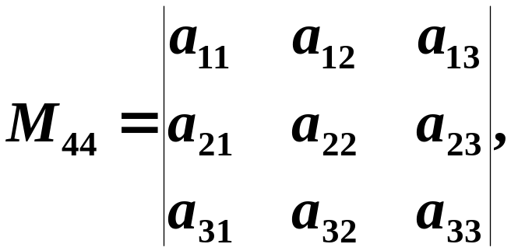
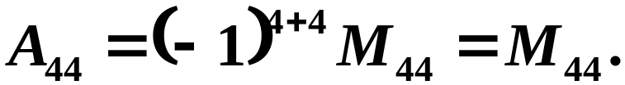
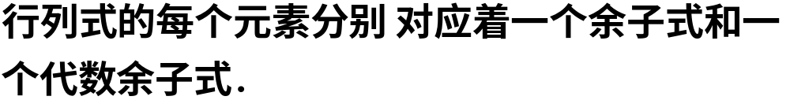
例1

Slide 18





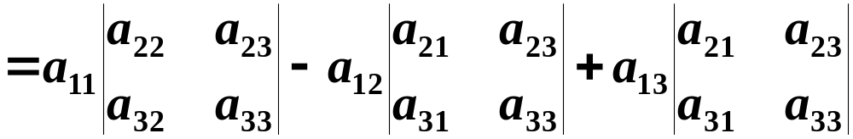
例如

Slide 19


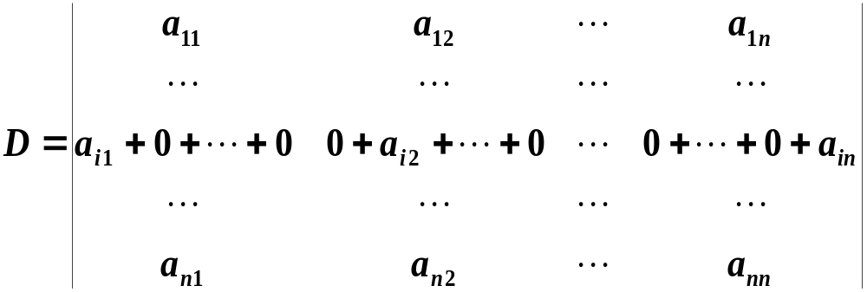
二、行列式按行（列）展开法则
定理2 行列式等于它的任一行（列）的各元素与其对应的代数余子式乘积之和，即
证

Slide 20
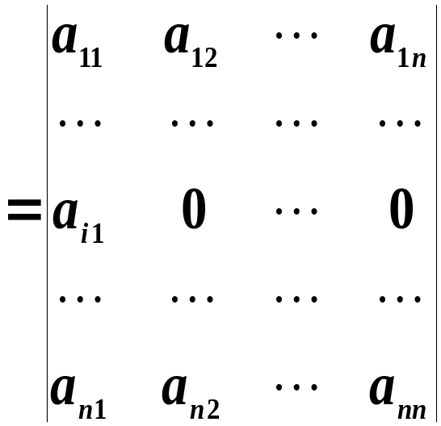
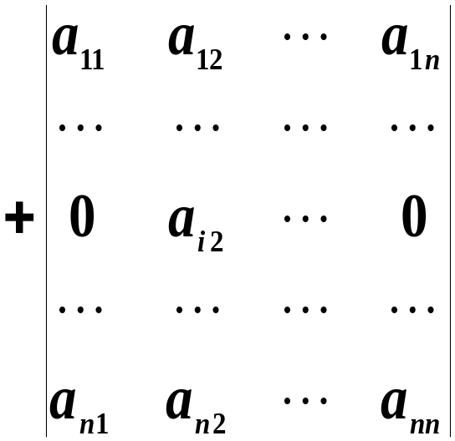
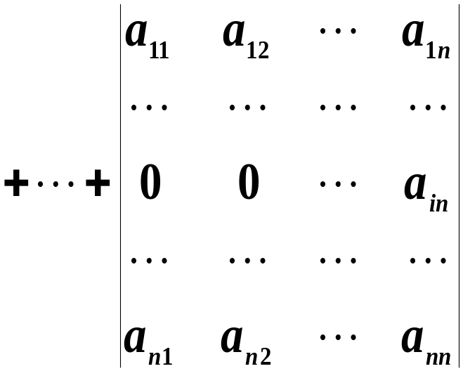
按列证明也类似.

Slide 21
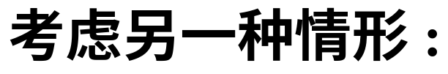
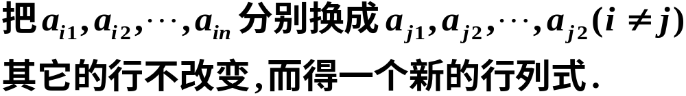
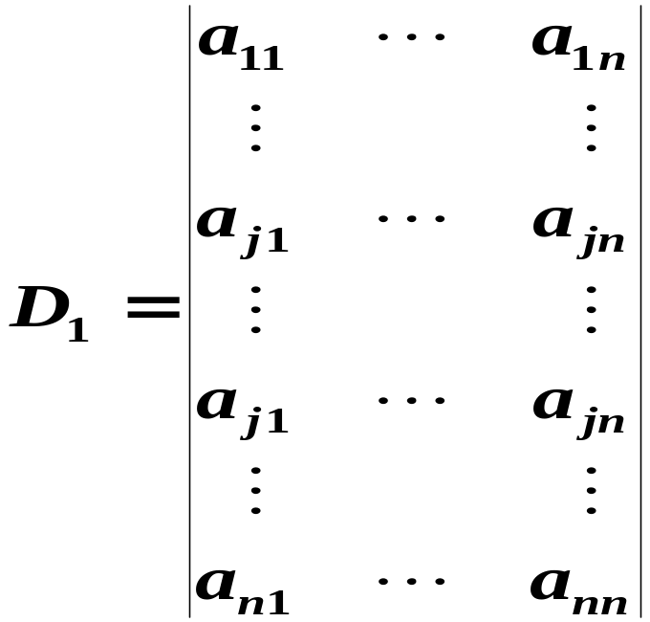




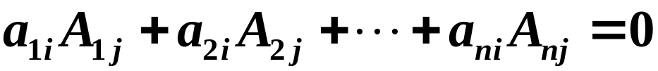

Slide 22

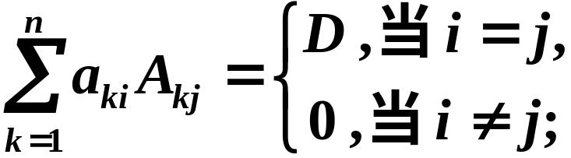

推论 行列式任一行（列）的元素与另一行（列）的对应元素的代数余子式乘积之和等于零.
综上述定理和推论，有下列结果

Slide 23
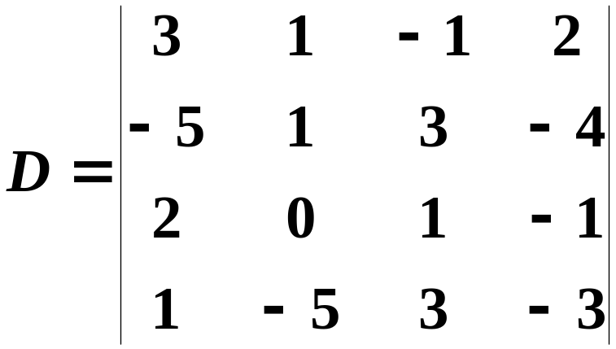




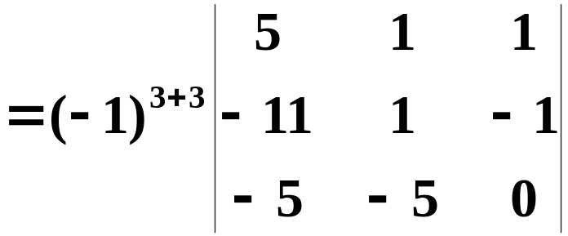





例2 计算
对于数字行列式，要化同列（行）其他元素为零时，该元素尽量先化为1，这样在化零时，不会出现分数。

Slide 24



例6 计算n阶行列式
解
特点：无零元素，各行(列)行和都相等，
把第2,3,…n列同时加到第1列，提出公因子
后，有了1，就可化出零元素.

Slide 25


小结 行和（列和）相等的这一类行列式，都可用将所有列（行）都加到第1列（行）上，然后提出公因子，将第1列（行）全化为1，然后再化为零的方法来简化计算。

Slide 26


例 计算4阶行列式
特点：元素 具有这样特点的行列式称为
范德蒙行列式.
用逐行相减的方法化简.
每行× ( ̶ x₁) 倍加到下一行.

Slide 27




Slide 28








Slide 29

这个结果对n阶范德蒙行列式也成立.见教材例8.

Slide 30


例9 行列式乘法（证明略）

Slide 31




行列式乘法
注：A为k 阶，B为m 阶。

Slide 32





例10 求方程D(x) = 0的根，其中
求其他根,须展开D(x)行列式
所以，x =0与x =-1是方程的根。

Slide 33
小结 常用 n 阶行列式计算方法
1 定义法 — 利用n阶行列式的定义直接计算（少数）;
2 三角形法—利用性质化为三角形行列式来计算；
3 展开法—利用行列式的按行/列展开性质进行降阶；
4 综合法—消元(变为零)，降阶。
5 递推公式法；
6 归纳法。
另：利用行列式的性质，将其化为范德蒙行列式等已知结果的行列式；
作业
P33：20, 28, 41

